Slide 1
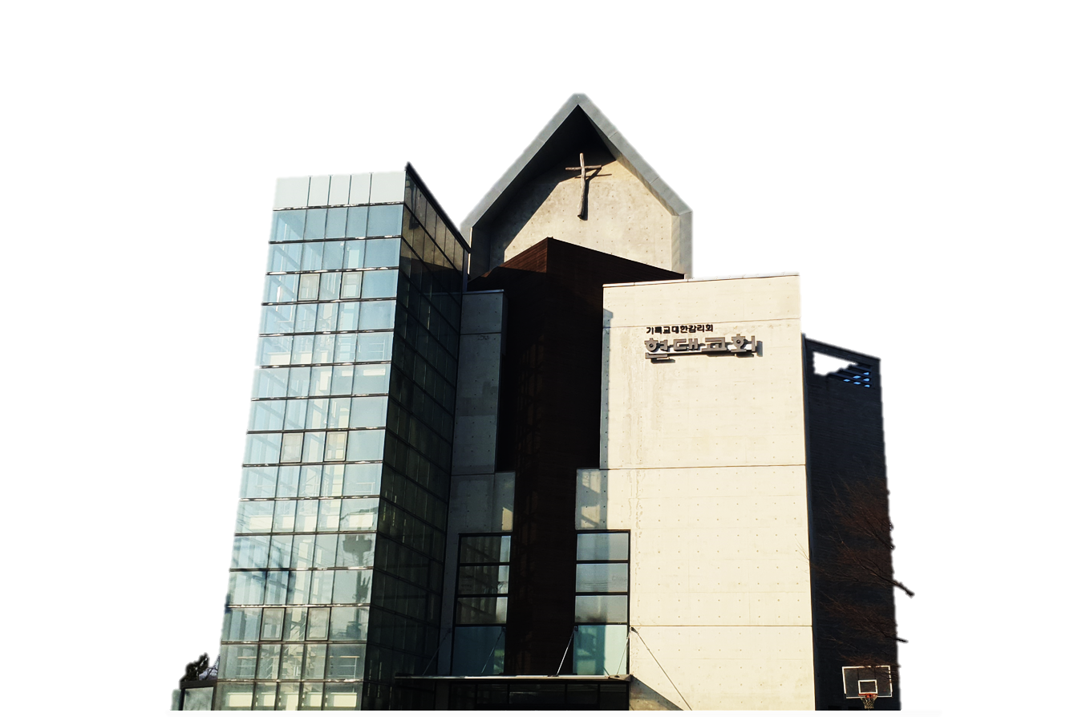
현대교회
유치부 주일예배

Slide 2
찬양

Slide 3
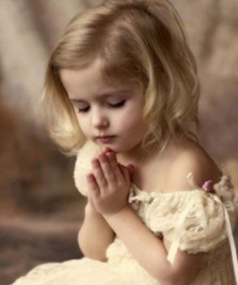
하나님 지켜주세요
하나님 지켜주세요 내생각, 내마음
하나님 지켜주세요 빼앗기지 않도록
하나님만 예배하고 바라볼 수 있도록
온전히 하나님께 향할 수 있도록 도와 주세요

Slide 4
기도

Slide 5
말씀암송
아들을 낳으리니 이름을 예수라 하라
이는 그가 자기 백성을
그들의 죄에서 구원할 자이심이라
마태복음 1장 21절 말씀 아멘 -

Slide 6
인사합시다
하하호호 하하호호 웃으며 인사해
룰루랄라 룰루랄라 즐겁게 인사해

Slide 7
우리는 하나님의 자녀들이죠
모두 다 하나 되어 인사합시다

Slide 8
서로를 축복하며 안아주세요
모두 다 기뻐하며 인사합니다

Slide 9
하하호호 하하호호 웃으며 인사해
룰루랄라 룰루랄라 즐겁게 인사해

Slide 10
돈으로 못가요
돈으로 못가요 하나님 나라
힘으로도 못가요 하나님 나라

Slide 11
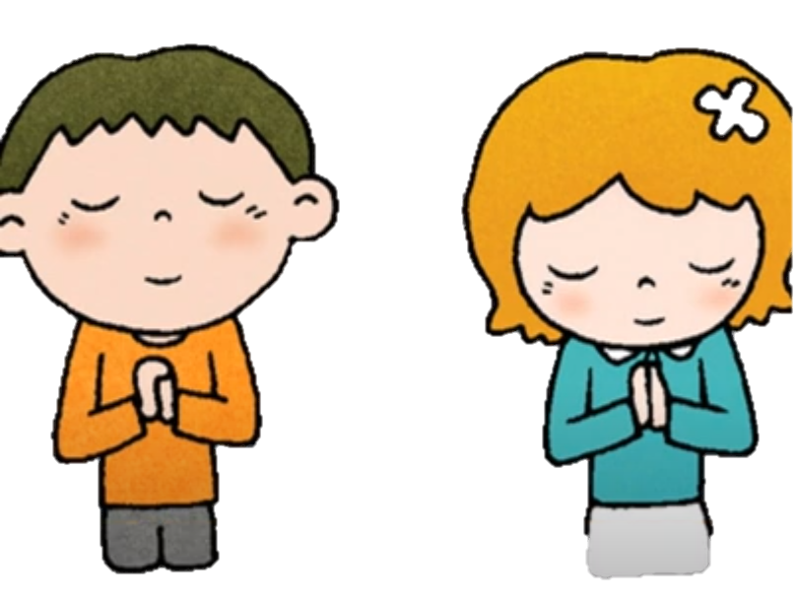
거듭나면 가는나라 하나님 나라
믿음으로 가는나라 하나님 나라

Slide 12
벼슬로도 못가요 하나님 나라
지식으로 못가요. 하나님 나라

Slide 13
거듭나면 가는나라 하나님 나라
믿음으로 가는나라 하나님 나라

Slide 14
어여뻐도 못가요 하나님 나라
맘 착해도 못가요 하나님 나라

Slide 15
거듭나면 가는나라 하나님 나라
믿음으로 가는나라 하나님 나라

Slide 16
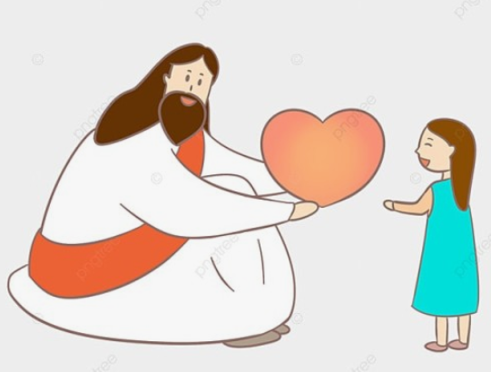
난 깜짝 놀랐지
난 깜짝 놀랐지 예수님이 날 사랑하신대
난 깜짝 놀랐지 예수님이 날 구원하셨대
난 깜짝 놀랐지 날위해 십자가 죽으셨대
난 깜짝 놀랐지 우리를 주의 자녀 삼으셨대

Slide 17
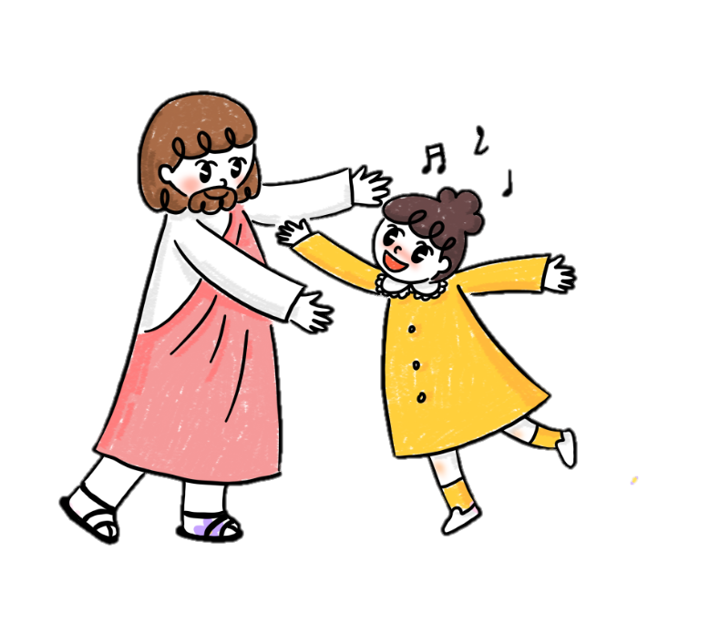
예전엔 몰라 몰라 그 사실 몰라 몰라
예수님 이 땅에 오신 그 이유를
알아 알아 이제는 알아 알아
예수님이 날 구원하셨대 어머 어머 어머 어머

Slide 18
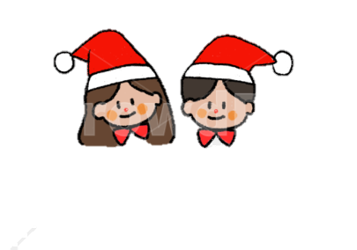
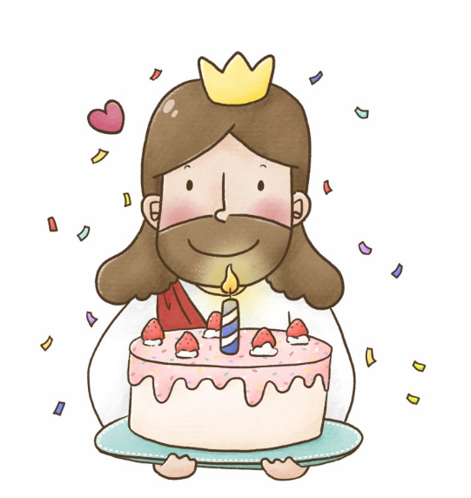
성탄절 차차
성탄절 차차 성탄절 차차 예수님 이 세상에 오신 날
성탄절 차차 성탄절 차차 예수님 이 세상에 오신 날
엄마 엄마 들어봐요 예~ 예수님이 나를 위해
나를 위해 오셨대요 예~ 예수님이 오셨대요

Slide 19
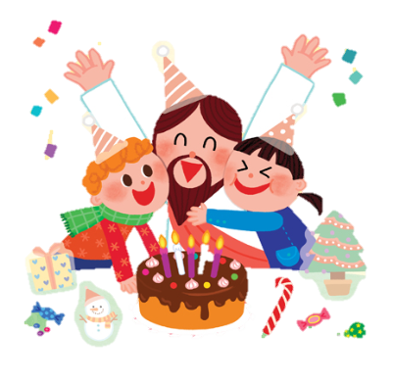
오! 오늘은 기쁨 가득한 날 (hey!)
아기 예수님 태어나신 날 (hey!)
할머니도(yeah!) 할아버지도(yeah!)
모두모두 모여라!

Slide 20
성탄절 차차 성탄절 차차 다 같이 랄랄라 랄라 차차
성탄절 차차 성탄절 차차 예수님 이 세상에 오신 날! (후~)

Slide 21
아빠아빠 들어봐요 예~ 예수님이 나를 위해
나를 위해 오셨대요 예~ 예수님이 오셨대요
오! 오늘은 기쁨 가득한 날 (hey~)
아기 예수님 태어나신 날 (hey~)
친구들도(yeah!) 동생들도(yeah!)
모두모두 모여라!

Slide 22
성탄절 차차 성탄절 차차 예수님 이 세상에 오신날
성탄절 차차 성탄절 차차 다같이 랄랄라 랄라 차차

Slide 23
사랑해요(사랑해요) 사랑해요(사랑해요)
예수님 날날날 사랑해요
사랑해요(사랑해요) 사랑해요(사랑해요)
나도 예수님 사랑해요
오 예~!

Slide 24
7세
크리스마스에는 축복을 수화찬양 수정

Slide 25
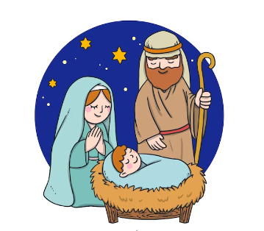
크리스마스에는 축복을
크리스마스에는 축복을
크리스마스에는 사랑을
당신과 만나는 그날을 기억 할께요
2번

Slide 26
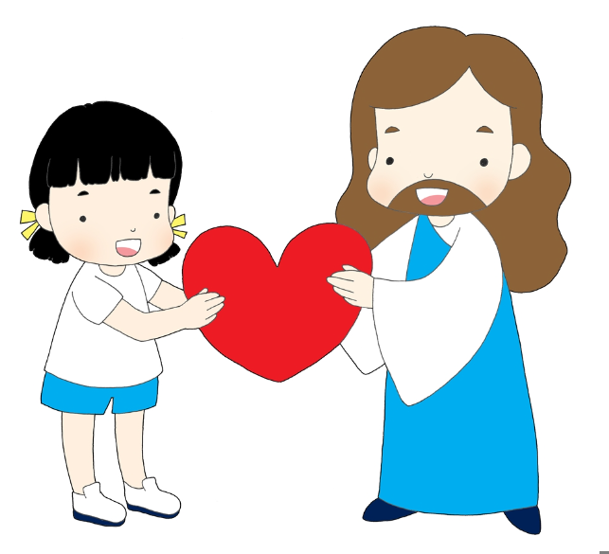
헤어져 있을 때나 함께 있을때도
나에겐 아무 상관없어요
아직도 내 맘은 항상 그대 곁에
언제까지라도 영원히

Slide 27
크리스마스에는 축복을
크리스마스에는 사랑을
당신과 만나는 그날을 기억 할께요
2번

Slide 28
헤어져 있을 때나 함께 있을때도
나에겐 아무 상관없어요
아직도 내 맘은 항상 그대 곁에
언제까지라도 영원히

Slide 29
크리스마스에는 축복을
크리스마스에는 사랑을
당신과 만나는 그날을 기억 할께요
당신과 만나는 그날을 기억 할께요
2번

Slide 30
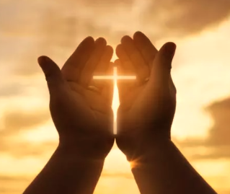
그 사랑의 손길
내 생각보다 더 크고도
세밀하신 주님의 손길
어떤 상황에도
날 놓치지 않네

Slide 31
나에게 일어난
모든 일들을
날 빚어가시는
도구로 삼으시네

Slide 32
그 사랑의 손길 바라보며
어떤 어려움도
감사로 올려드립니다.

Slide 33
그 사랑의 손길 바라보며
어떤 어려움도
감사로 올려드립니다.

Slide 34
예배

Slide 35
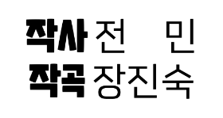
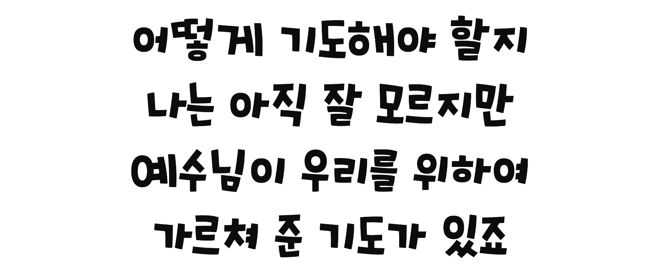

Slide 36
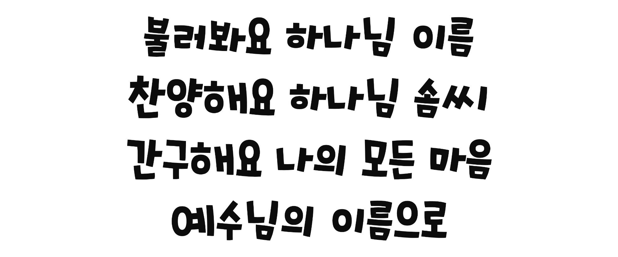

Slide 37
사도신경
전능하사 천지를 만드신
하나님 아버지를 내가 믿사오며,
그 외아들 우리 주
예수 그리스도를 믿사오니,

Slide 38
사도신경
이는 성령으로 잉태하사
동정녀 마리아에게 나시고,
본디오 빌라도에게 고난을 받으사,
십자가에 못박혀 죽으시고,
장사한 지 사흘 만에 죽은 자
가운데서 다시 살아나시며,

Slide 39
사도신경
하늘에 오르사,
전능하신 하나님 우편에 앉아
계시다가, 저리로서 산 자와
죽은 자를 심판하러 오시리라.

Slide 40
사도신경
성령을 믿사오며, 거룩한 공회와,
성도가 서로 교통하는 것과,
죄를 사하여 주시는 것과,
몸이 다시 사는 것과,
영원히 사는 것을 믿사옵나이다.
아멘

Slide 41
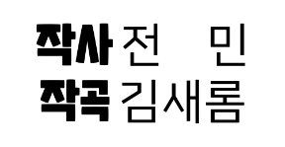
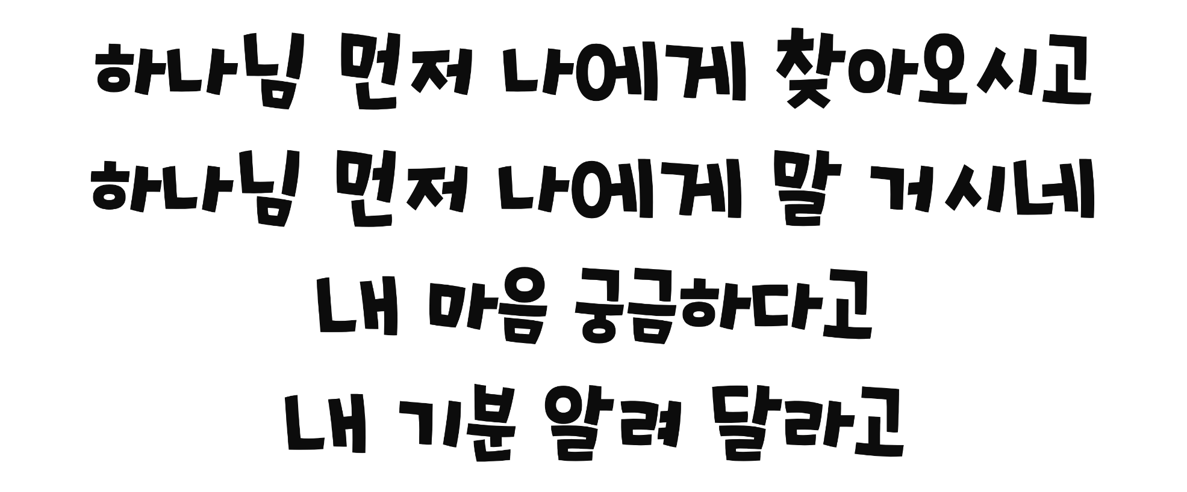

Slide 42
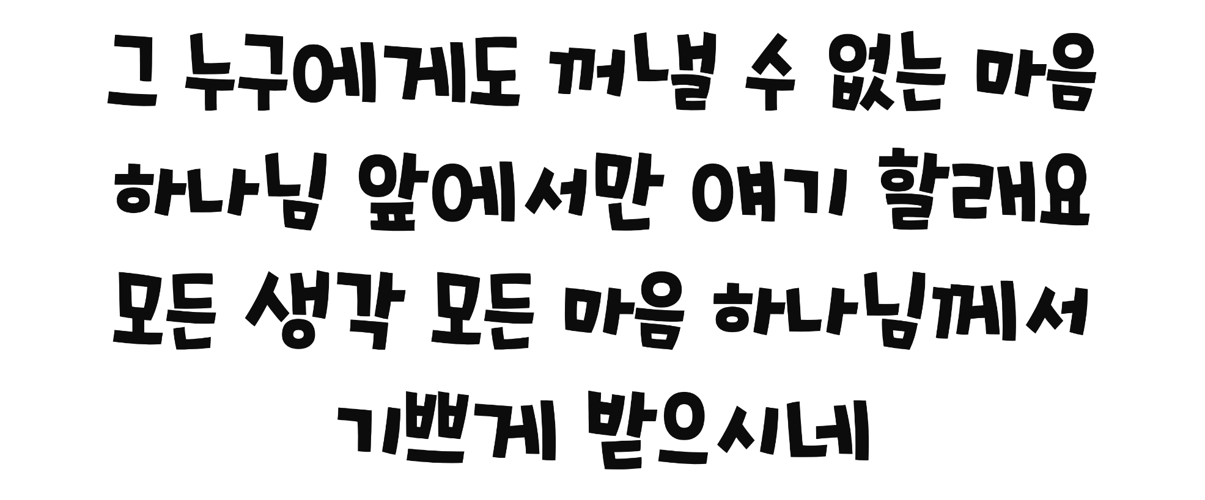

Slide 43
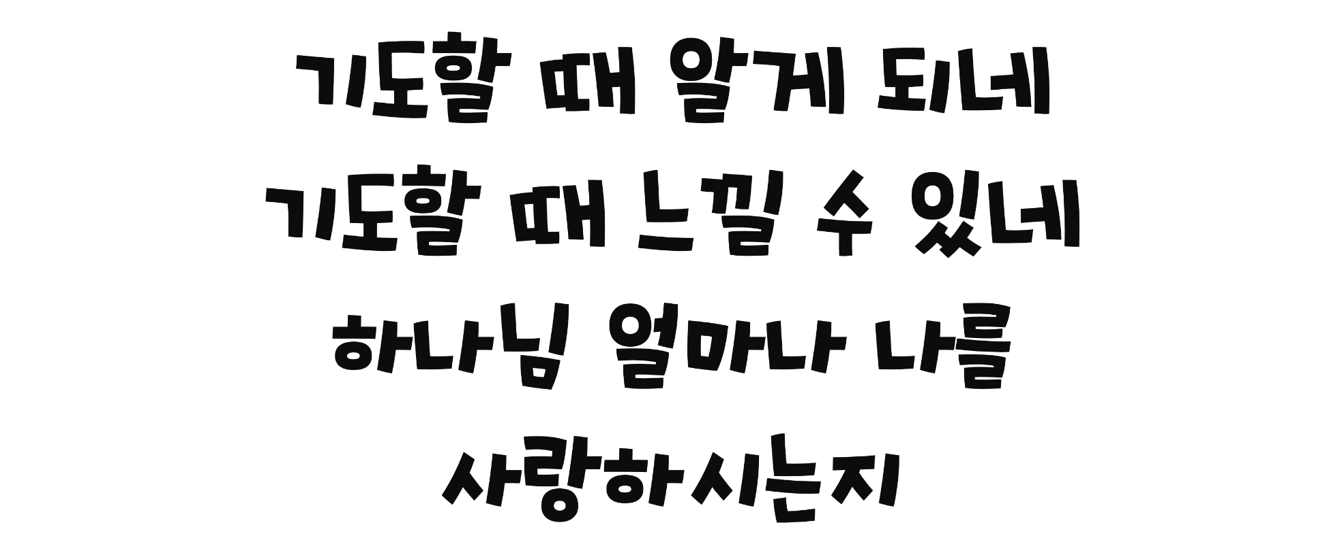

Slide 44
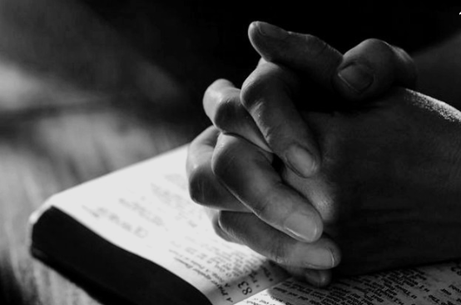
대표기도

Slide 45
말씀속으로
좋아 좋아 좋아 좋아 하나님 말씀
신나 신나 신나 신나 말씀 듣는 것
하나님 말씀 들려주세요
말씀 속으로 슝~! 말씀 속으로 슝~~!

Slide 46
말씀

Slide 47
하나님의 말씀
임마누엘
보라 처녀가 잉태하여 아들을 낳을 것이요
그의 이름을 임마누엘이라 하리라 하셨으니
이를 번역한즉
하나님이 우리와 함께 계시다 함이라
마태복음 1장23절 말씀 아멘 –

Slide 48
헌금 시간

Slide 49
동전 하나 동전 둘
칠일 동안 모아서
하나님께 드려요
기쁨으로 드려요

Slide 50
먹고 싶고 갖고 싶은
욕심도 있지만
예쁜 마음 정성모아
하나님께 드려요

Slide 51
헌금 기도

Slide 52
광고

Slide 53
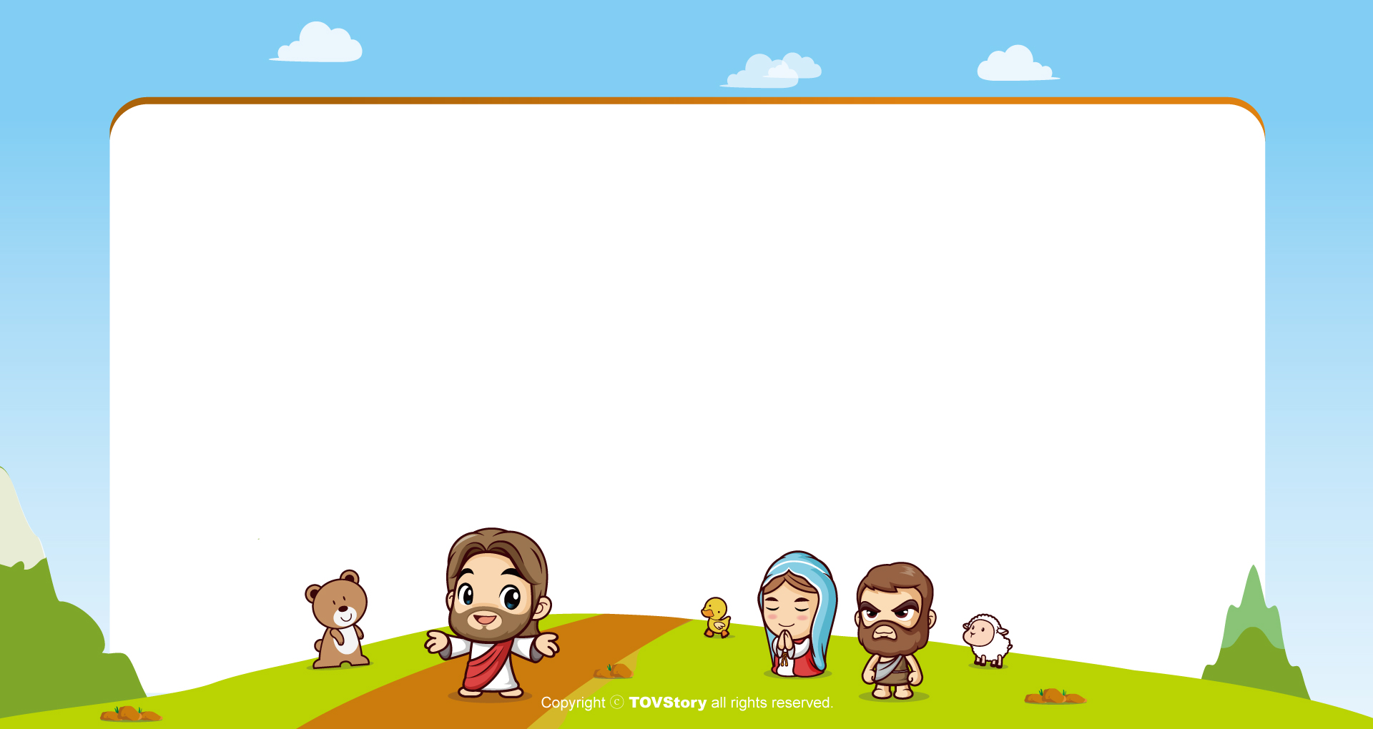
주기도문
하늘에 계신 우리 아버지여,
이름이 거룩히 여김을 받으시오며,
나라가 임하시오며,
뜻이 하늘에서 이루어진 것같이
땅에서도 이루어 지이다.

Slide 54
주기도문
오늘 우리에게 일용할 양식을 주시옵고,
우리가 우리에게 죄 지은 자를
사하여 준 것같이
우리 죄를 사하여 주시옵고,

Slide 55
주기도문
우리를 시험에 들게 하지 마시옵고,
다만 악에서 구하시옵소서.
나라와 권세와 영광이 아버지께
영원히 있사옵나이다.
아멘.

Slide 56
감사합니다.

